Slide 2
実 験 動 機

Slide 3
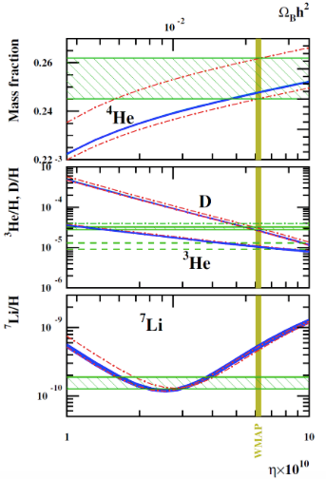
◎Li問題
宇宙初期の元素生成により、軽い元素が生成される
標準原子核模型により元素の存在量を予測できるが、Liは予測値が観測値より４倍大きい
予測値

Slide 4
◎昨年度の実験
⁷Liの理論的予測値を下げたい
⁷Be+n→2αの反応断面積が大きくなれば⁷Beの電子捕獲により生成される⁷Liの量が減る
逆反応α+α→⁷Be+nの反応断面積を調べる
中性子を液体シンチレータで検出して断面積を計算する

Slide 5
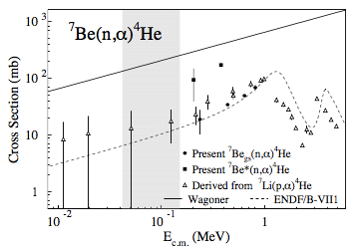
昨年度の実験結果と問題点
反応断面積は現在存在量予測の計算に使われている値に比べて大きくならなかった
液体シンチレータの中性子検出効率はシミュレーションにより得られた値を用いた
液体シンチレータが劣化していなかったか確かめられていない
⇨本実験で検出効率を調べる

Slide 6
液体シンチレータを使った中性子検出

Slide 7
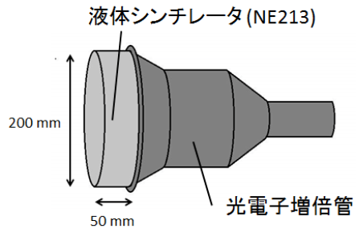
◎原理
中性子は陽子と弾性散乱し、反跳された陽子がシンチレータを発光させる
この光が光電子増倍管に入り、検出された中性子の数が電気信号として測定される
同様にしてγ線も検出される
n ⇨ p
電子
電子
電子
光子

Slide 8
◎Pulse Shape Discrimination(PSD)
中性子によって陽子が、γ線によって電子がはじき出される
陽子は電子に比べてエネルギーを多く落とす
波形が異なるため中性子とγ線の区別が可能
V
中性子：減衰時間が長い
γ線：減衰時間が短い
t

Slide 9
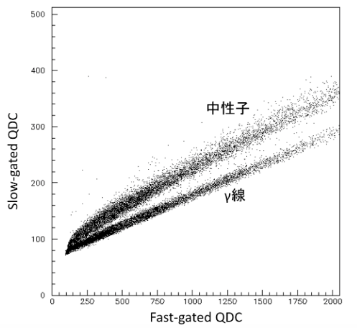
allとtailの解析
QDCのgateのタイミングを変えて、allの積分とtailの積分を得る
QDCtail
QDCall
QDCall
QDCtail
QDCtail
中
性
子
大
t
QDCall
QDCtail
小
γ
線
QDCall
t

Slide 10
QDCtail
QDCall

Slide 11
線源を用いた実験

Slide 12
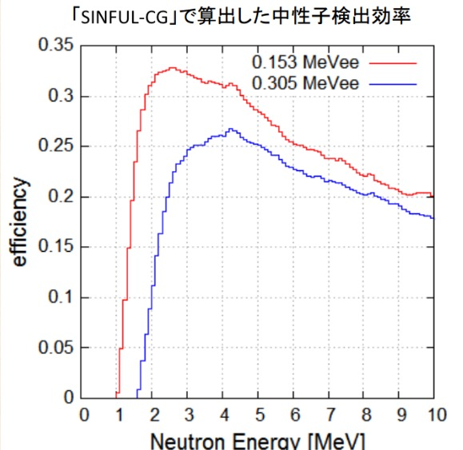
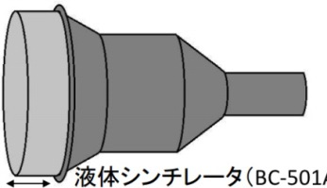
◎線源を用いた実験について
中性子検出器の実際の検出効率と、シミュレーションの検出効率を${}_{}^{252}{Cf}$線源を用いた実験により比較する。実験で測定された検出数と、シミュレーションで算出した検出効率から求まる検出数が一致するかを見る。
実験のセットアップ
線源
30cm
中性子検出器
(MeVeeはThreshold、それぞれ電圧の設定に対応）

Slide 13
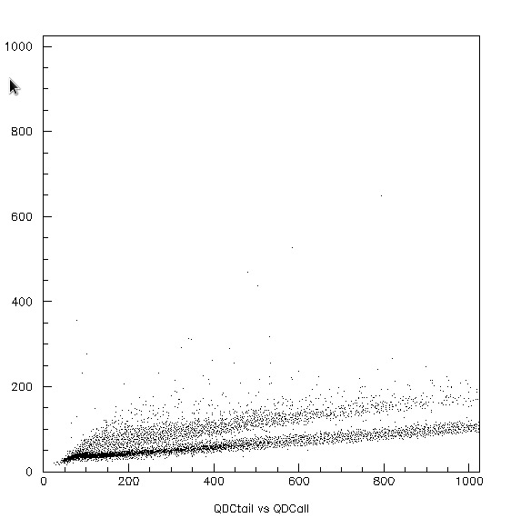
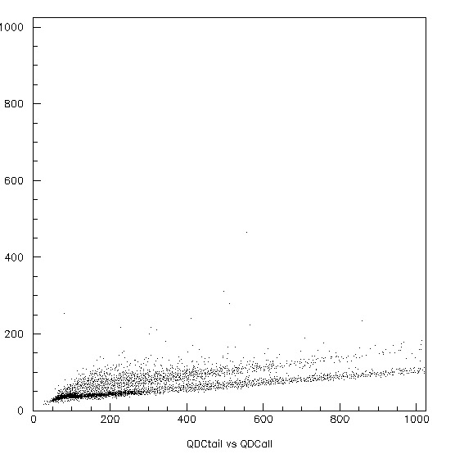
線源実験におけるPSD
0.153MeVeeの場合
0.301MeVeeの場合

Slide 14
◎解析結果
解析の結果、実験における検出数は
Thresholdが
0.153MeVeeのとき32.1±0.3 個/秒
0.301MeVeeのとき17.8±0.2 個/秒
となった。

Slide 15
◎シミュレーションからの検出数の導出
シミュレーションから算出された検出効率から検出数を導出する公式は以下である。この式を数値積分した。
Y : 1秒間あたりの検出数
N : 1秒間に線源から放出される全中性子数（過去のデータと${}_{}^{252}{Cf}$の半減期より算出）
ρ : ${}_{}^{252}{Cf}$より放たれる中性子エネルギーに対する中性子数の分布 表式は$E^{\frac{1}{2}}e^{−\frac{E}{1.3}}$
ε :シミュレーションより算出された検出効率
この結果、0.153MeVeeでは29.7個/秒、0.301MeVeeでは15.5個/秒 と求まった。
$$Y=\frac{1}{4π}\int{dEdΩNρ\left(E\right)ε(E)}$$

Slide 16
◎ρ と ε について
ε について
ρ について
引用：Knoll 放射線計測ハンドブック

Slide 17
◎線源による実験 結果
 | 実際の検出数 | シミュレーションから求まる検出数 | ずれ
0.153MeVee | 32.1±0.3 | 29.7 | 7～8%
0.301MeVee | 17.8±0.2 | 15.5 | 12～14%
シミュレーションにより算出された検出効率よりも、実際の検出効率は最大14％程度高いということが線源を用いた実験よりわかる。

Slide 18
d(d,³He)n反応を用いた 中性子検出効率測定

Slide 19
ビームを使った反応
線源の実験では中性子のエネルギーが平均値しか分からない
ビームを使って標識付き中性子（エネルギーの分かった中性子）を作る！
二体反応なのである角度で³Heのエネルギーを測ればnの角度とエネルギーが分かる
³Heの検出数をN₃、³Heが検出された時のnの検出数をN_{n}として、液体シンチレータの中性子検出効率εを
ε=N_{n}/N₃
とした
N₃
Si半導体検出器
（500µm）
³He
d
d
ビーム（10MeV）
CD₂ の薄膜
n
N_{n}
液体シンチレータ

Slide 20
反応の副生成物
しかし、dd衝突で常に³Heとnが生成するわけではない
d + d → ³He + n
→ t + p
→ d + d
→ p + t ・・・など
³Heと他の粒子を区別しないといけない
Si半導体検出器で粒子のエネルギーEを測定すれば区別できるだろうか？

Slide 21
各粒子のエネルギーと散乱角度分布
二体反応なので粒子のエネルギーと角度の関係が計算できる
p
n
t
³He
d
散乱角度（deg）
同じ角度に跳んだ³He,t,dはほぼ同じEを持ち区別できない
粒子に薄いSi半導体検出器（SSD）を貫通させてエネルギー損失ΔEを測定する！

Slide 22
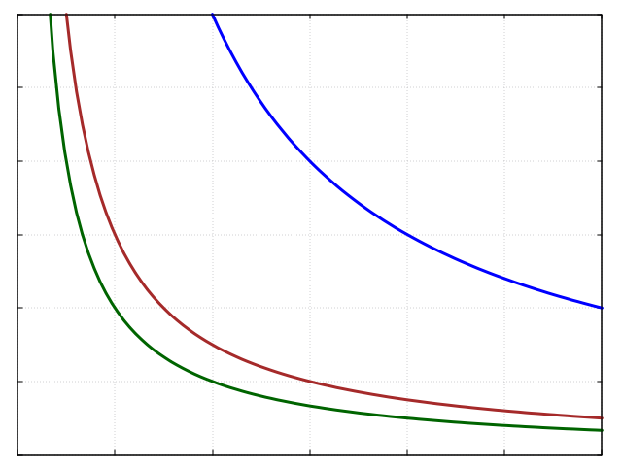
ΔEを使って粒子を区別する
なぜΔEを測定すると粒子を区別できるのか？
Bethe-Blochの公式より
ΔE ∝ z²/β² ∝ AZ²/E
各粒子のAZ²の値は
d：2×1=2, t：3×1²=3,
³He：3×2²=12
よってEとΔEを使って³Heを選択できる！
E
³He
t
d
ΔE
本実験では500µmのSSDの前に30µmのSSDを設置することにした

Slide 23
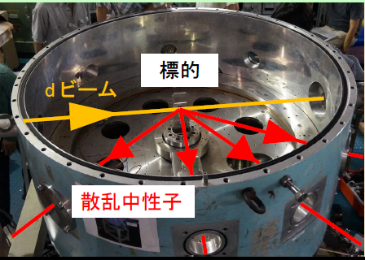
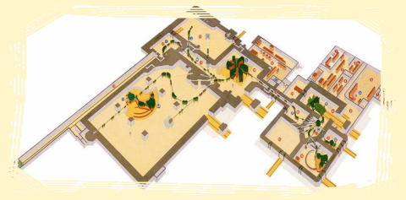
実験セットアップ
大阪大学RCNP ENNコースの
大型散乱槽で実験を行った。
ENNコース

Slide 24
SSD 2枚
${}_{}^{\text{3}}{\text{He}}$を検出
前方30μm
後方500μm
大型散乱槽内部
標的
CD2
0.6mg/${\text{cm}}^{\text{2}}$
dビーム10MeV
$${}_{}^{\text{3}}{\text{He}}$$
液体シンチレータ
中性子を検出
$${135 }^{\text{°}}$$
中性子
$${60 }^{\text{°}}$$
$${90 }^{\text{°}}$$
液体シンチレータの位置は3か所で実験を行う。
それぞれの角度で、運動学によりSSDを設置する角度を求めた。
窓
アラミド膜60μm
 | $${60 }^{\text{°}}$$ | $${90}^{\text{°}}$$ | $${135 }^{\text{°}}$$
中性子 | 8.19MeV | 5.00MeV | 2.46MeV
$${}_{}^{\text{3}}{\text{He}}$$ | $${39.1 }^{\text{°}}$$ | $${26.9 }^{\text{°}}$$ | $${11.2 }^{\text{°}}$$

Slide 25
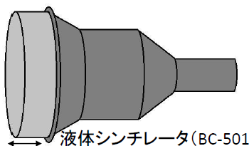
注意
${}_{}^{\text{3}}{\text{He}}$がSSDにあたったら必ず中性子が窓の中を通り液体シンチレータにあたるように設置する
SSD
半径10mm
420mm
窓
半径40mm
標的
560mm
液体シンチレータ
50mm
500mm
200mm

Slide 26
回 路

Slide 27
◎回路図
Liq-Sci
Variable Cable Delay
CFD
Variable Cable Delay
QDC
gate
TDC 1
Logic
Unit
SSD 500
CFD
gate
ADC
TDC 2
RF
TDC 3
ADC 1
Disc
Logic
Unit
SSD 30
CFD
coinc.1
GG
F.F.
TDC 3
start
ADC 2
TDC
stop
start
OPreg
Disc
latch
out

Slide 28
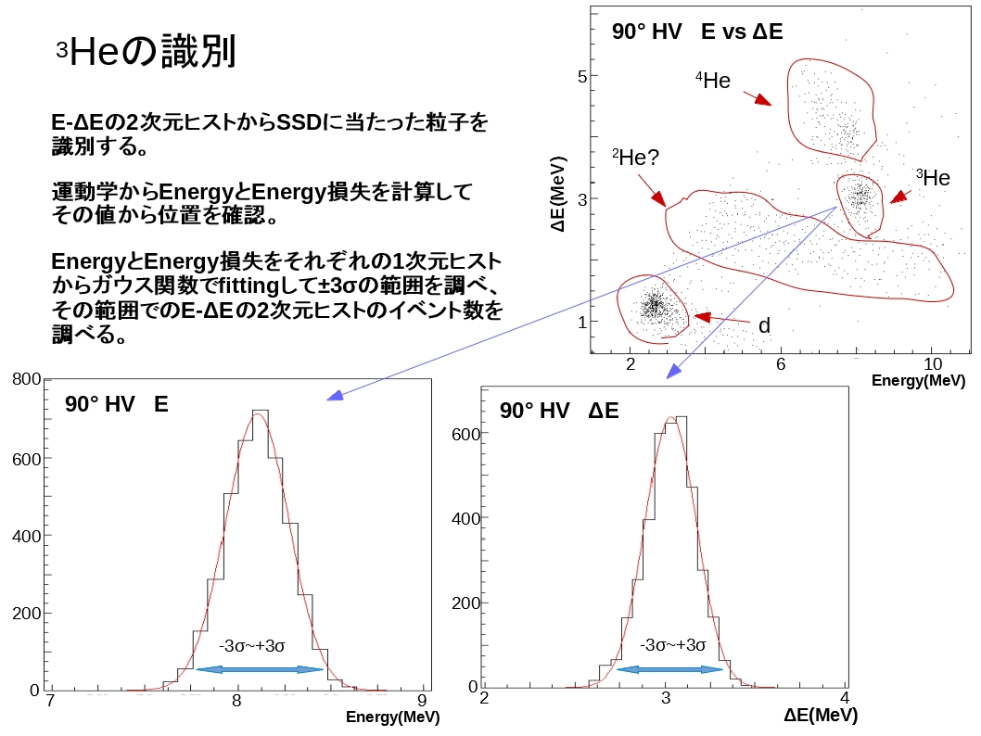

Slide 33
Simulationとの比較

Slide 34
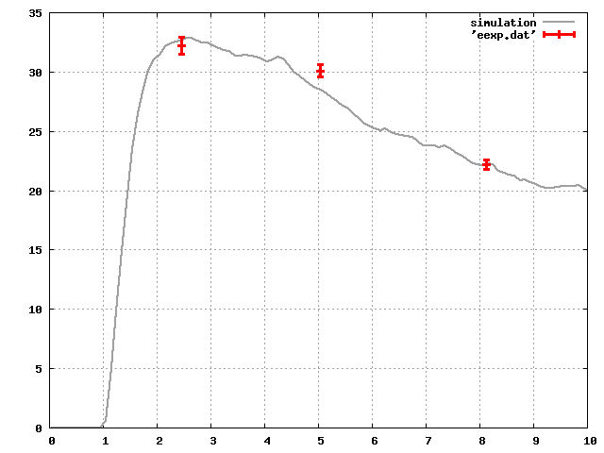
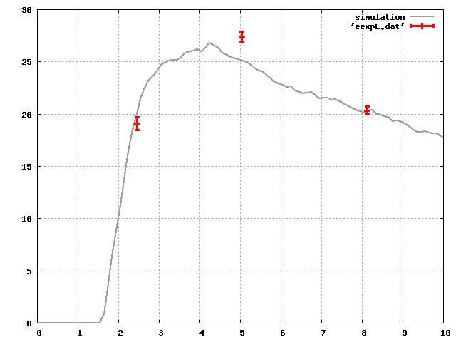
◎Simulationとの比較
35
30
30
25
20
efficiency[%]
15
efficiency[%]
0
1
2
3
5
8
0
1
2
3
5
8
n-energy[MeV]
n-energy[MeV]
HV(threshold 0.135MeVee)
LV(threshold 0.305MeVee)

Slide 35
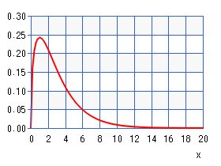
◎Simulationとの比較
3個の測定点を用いて、$χ^{2}値$
$χ^{2}=\sum{{(\frac{ε_{exp}−ε_{cal}}{∆ε})}^{2}}$
を計算
自由度3なので、3付近に分布するはず…
 | $$χ^{2}値$$
HV | 10.7
LV | 23.1
大きすぎる（実験値とSimulationがずれている）
Simulationにエラーバンドをつける
自由度3の$χ^{2}分布$

Slide 36
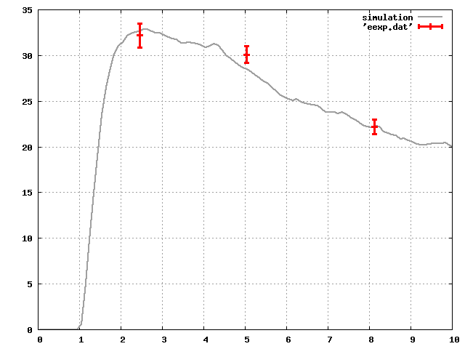
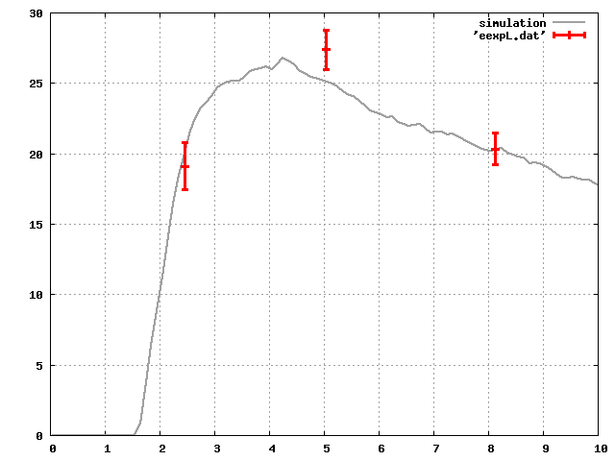
◎Simulationとの比較
 | 拡大率 | $$χ^{2}値$$
HV | 1.89倍 | 2.99
LV | 2.78倍 | 2.99
$χ^{2}値$が自由度3付近になるように実験誤差を拡大
35
30
30
25
20
efficiency[%]
efficiency[%]
15
0
1
2
3
5
8
0
1
2
3
5
8
n-energy[MeV]
n-energy[MeV]
HV(threshold 0.305MeVee)
HV(threshold 0.305MeVee)

Slide 37
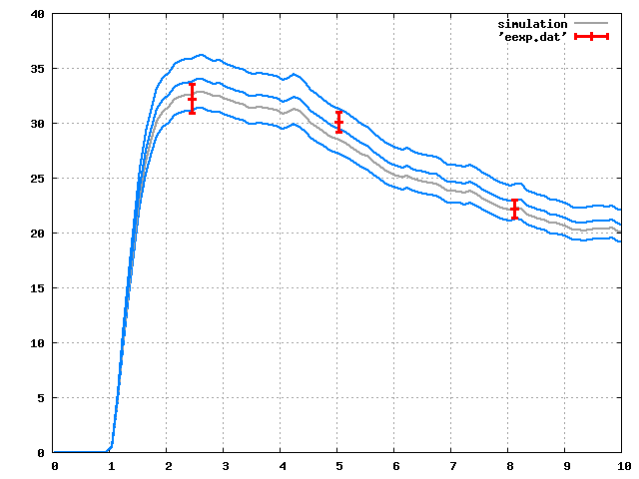
◎Simulationとの比較
40
$χ^{2}(α)=\sum{{(\frac{ε_{exp}−α×ε_{cal}}{∆ε})}^{2}}$
がαを変化させるとどうなるか
計算する
35
30
①
②
efficiency[%]
20
③
α | $$χ^{2}値$$
①1.100 | 17.0
②1.035 | 2.74
③1.000 | 2.99
④0.955 | 11.5
④
0
2
3
5
8
n-energy[MeV]

Slide 38
◎$χ^{2}値の$変化
10
HV
chi2
4
LV
3
0.95
1
1.05
alpha

Slide 39
◎$χ^{2}値の$変化
5
$χ^{2}値$が3.35以下となるαの範囲を求める
（$χ^{2}$分布で66%が含まれる範囲）
HV
chi2
3.35
3
 | αmin | αmax
HV | 0.9962 | 1.042
LV | 0.9934 | 1.067
LV
0.98
1
1.07
alpha

Slide 40
◎Simulationのエラーバンド
35
35
30
30
20
20
efficiency[%]
efficiency[%]
誤差：-0.38%～+4.2%
誤差：-0.66%～+6.7%
0
1
2
3
5
8
0
1
2
3
5
8
n-energy[MeV]
n-energy[MeV]
HV(threshold 0.153MeVee)
LV(threshold 0.305MeVee)

